Slide 1
Соціальне опитування
ВНЗ
By Mechanism

Slide 2
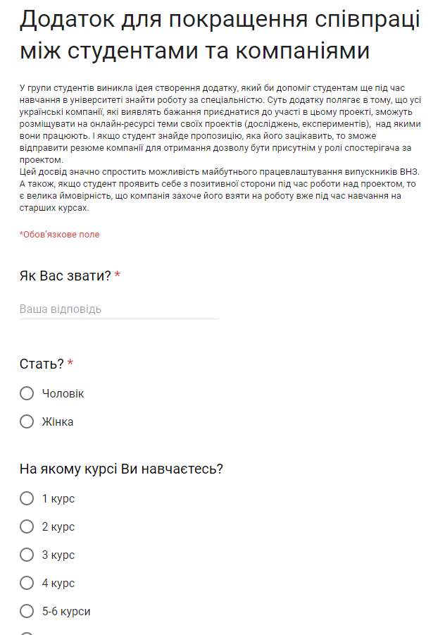
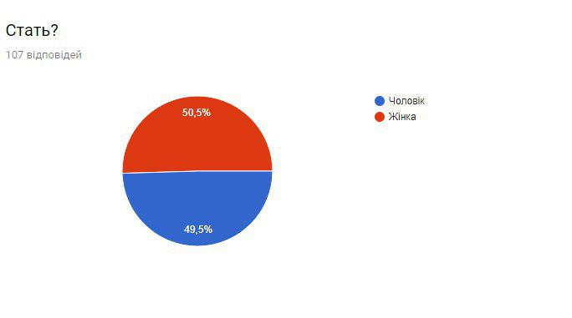
Всього у нашому опитуванні прийняло участь 107 респондентів
За гендерною ознакою, вони розділилися на майже рівні частини

Slide 3
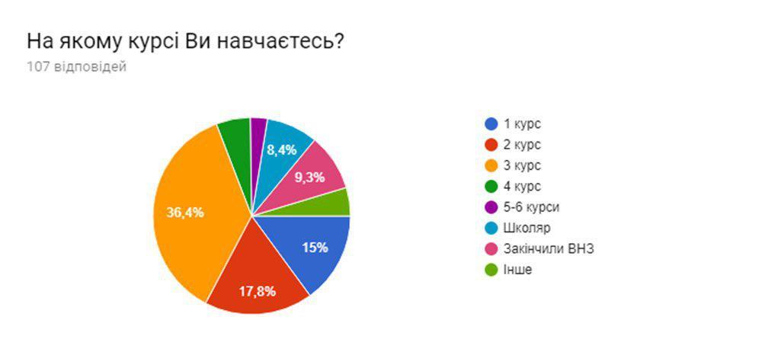
Наступним питанням ми хотіли дізнатися, яка вікова категорія проходила наше опитування.
Як ми бачимо з цієї діаграми, то відповіді на питання давала досить різноманітна аудиторія, але в цей же час основу складають студенти 1-3 курсів, які найбільш болюче відчувають проблему віддаленості знань, що дають університети до потреб бізнесу

Slide 4
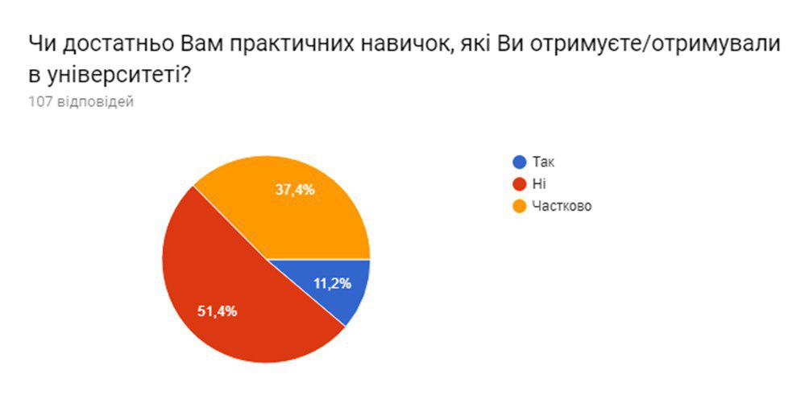
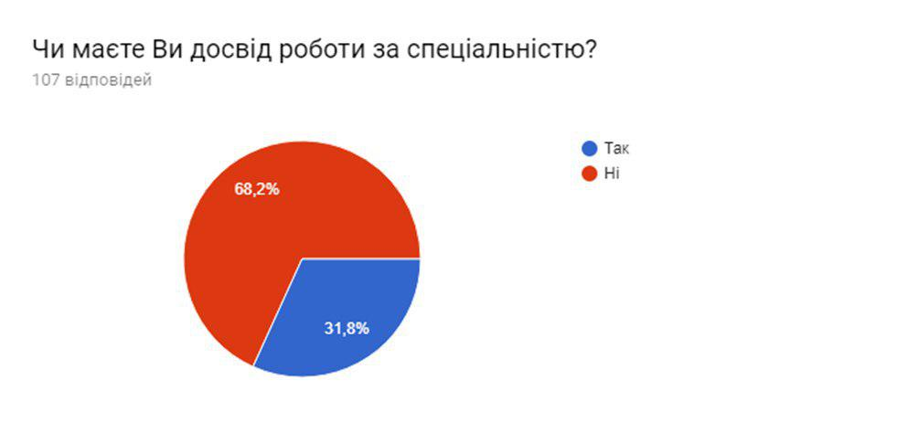
З цих двох діаграм ми можемо зрозуміти, що навіть люди, які мають досвід роботи за спеціальністю, є незадоволені кількістю практичних навичок отриманих у ВНЗ.

Slide 5
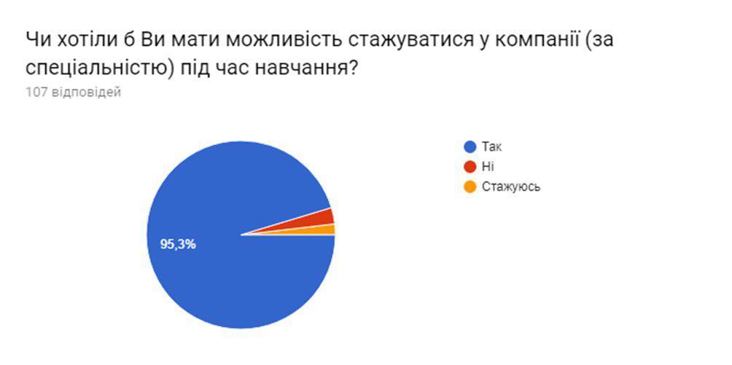
Як ми і очікували більшість людей мають бажання стажуватися у компаніях під час навчання.

Slide 6
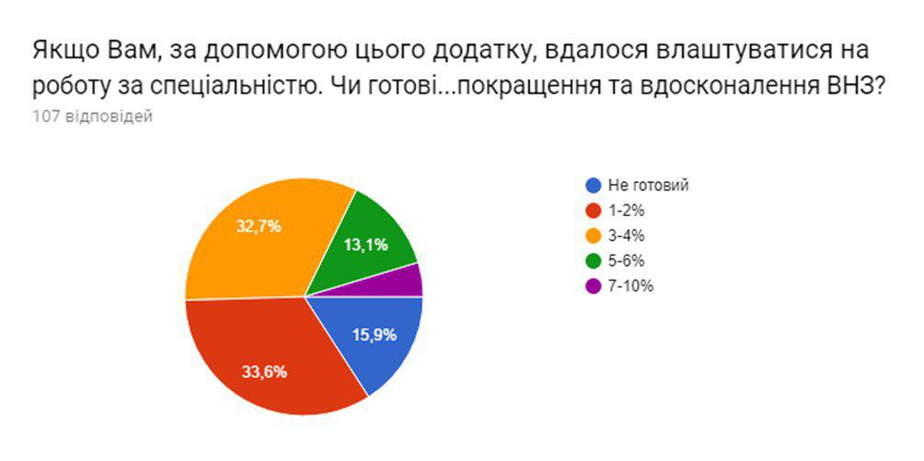
І наостанок ми залишили питання, яке найбільше турбувало нас. Оскільки під час брейнштормінгу ми визначили, що найбільш реальним спонсором цього проекту можуть стати саме українські ВНЗ. Нам потрібно було дізнатися чи готові студенти, у разі успішного влаштування на роботу за допомогою даного додатку, виплатити ВНЗ частину своєї заробітної плати. Щоб покрити витрати на розроблення додатку, а також оновлення аудиторії, оплати для викладачів курсів підвищення кваліфікації.... І результати нас приємно здивували!
Як ми бачимо 2/3 опитаних готові виплачувати протягом першого року роботи від 1 до 4 % своєї заробітної плати на потреби ВНЗ. І лише менше 1/6 респондентів відповіли, що не готові на такий крок.

Slide 7
ВИСНОВКИ
Внаслідок проведеного аналізу ми дізнались скільки в середньому готова відшкодовувати коштів кожна вікова категорія:
Школяр - 2,39%
1 курс - 2,78%
2 курс - 2,63%
3 курс - 3,06%
4 курс - 3,83%
5-6 курси - 3,5%
Закінчили ВНЗ - 2,25%
Інше - 0,9%
Отримавши дану таблицю можна дійти висновку, що на старших курсах люди все частіше відчувають проблему у знаходженні роботи по спеціальності, тому готові повертати більший відсоток заробітної плати ВНЗ, за умови, що навчання в університеті не буде 4-6 роками життя, які втратилися даремно.

Slide 8




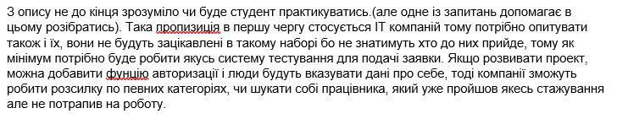

Людей, що пройшли опитування, справді зацікавило вирішення даної проблеми. Одні пропонували свої ідеї, інші вносили корективи, а дехто просто бажав удачі у реалізації

Slide 9
♥♥♥♥ ДЯКУЄМО ЗА УВАГУ ♥♥♥♥

